Slide 1
Úvod od MS Dynamics NAV Detailní položky
Ing.J.Skorkovský,CSc.
MASARYK UNIVERSITY BRNO, Czech Republic
Faculty of economics and business administration
Department of corporate economy

Slide 2
Popis (zdroj nápověda NAV help)
Tabulka Detailní položky zákazníka obsahuje všechny účtované položky, včetně adjustací, spojených s dokladem a s položkami zákazníka (karta Zákazník ->Ctrl-F7->položky zákazníka)
Kromě původních položek a vyrovnávajících položek, tabulka Detailní položka zákazníka obsahuje všechny adjustace vytvořené pro položku zákazníka. Jde o tyto situace:
- Skonta (faktura zaplacena dříve než specifikováno)
Realizované a nerealizované ztráty a zisky majících původ ve změnách směnných kursů
Zaokrouhlení vyrovnání a oprav z důvodu zaokrouhlení různých měn

Slide 3
Jak zobrazit detailní položky
Ve vyhledávacím okně zadejte řetězec Zákazníci a vyberte tento odkaz
Otevřete zákaznickou kartu vybraného zákazníka s pomocí ikony Úpravy (Editace)
Na záložce Navigace na pásu karet ve skupině Dokumenty (záleží v jakou roli má uživatel, ve které jste k systému připojeni) a najděte ikonu Položky zákazníka (nebo využijte kombinaci kláves CTRL-F7)
Vyberte položku zákazníka
V záložce Domovská stránka a ve skupině Položky máte ikonu Detailní položky
Nebo daleko jednodušeji : použijte kombinaci CTRL-F7 dvakrát !

Slide 4
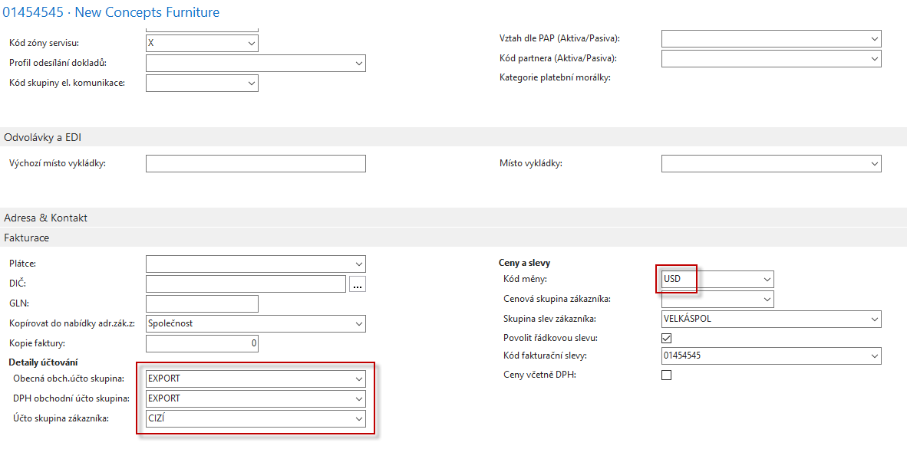
Prodejní objednávka zákazníka v cizí měně

Slide 5
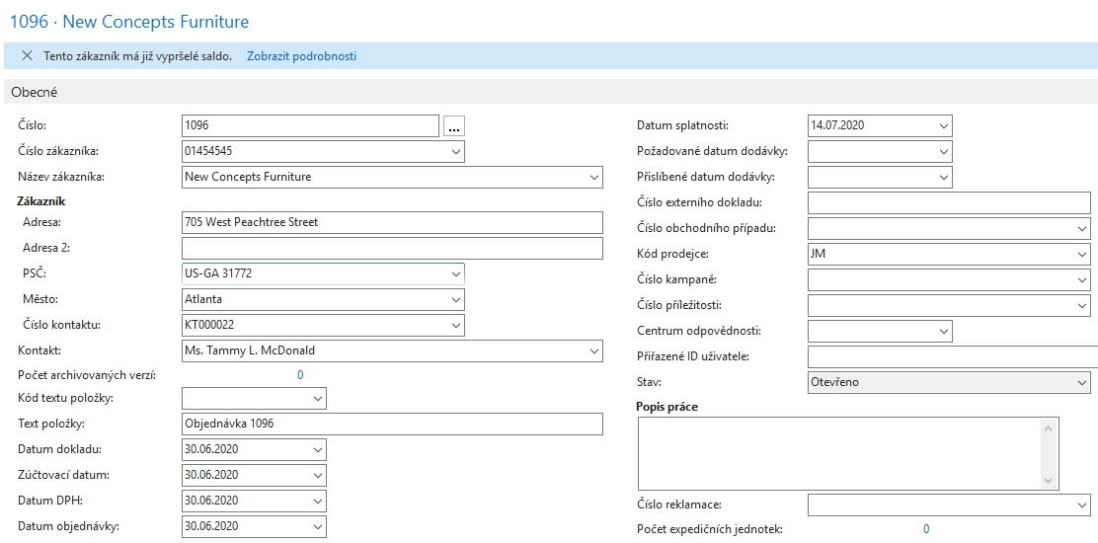
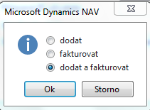
Prodejní objednávka zákazníka v cizí měně
Zaúčtování PO s pomocí F9

Slide 6
Položky zákazníka a detailní položky zákazníka

Slide 7
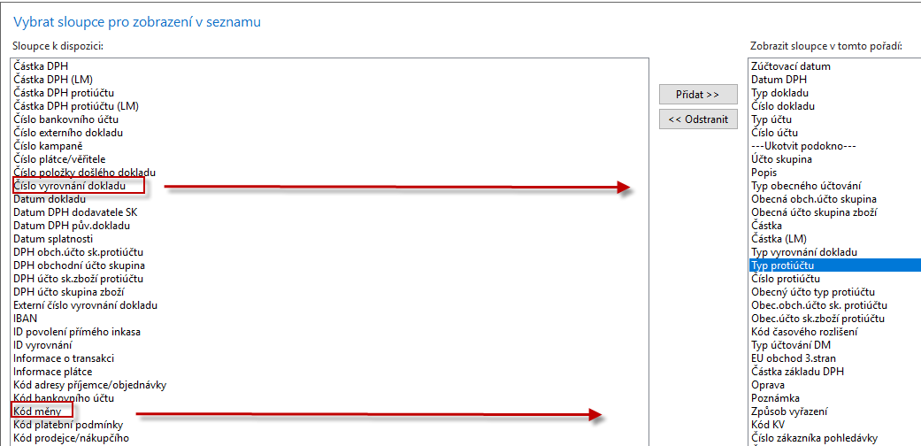
Úprava finančního deníku (pokud bude potřeba)
Jde o přípravu finančního deníku využitou následně
v našem modelu

Slide 8
Platba za fakturu v cizí měně se změnou kurzu

Slide 9
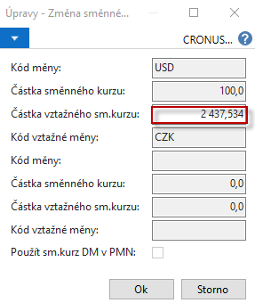
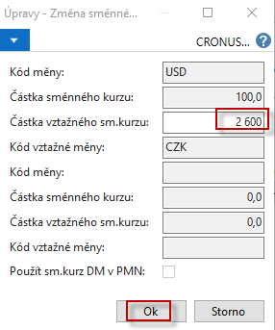
Platba za fakturu v cizí měně se změnou kurzu
Otevřete sloupec s pomocí tlačítka se třemi tečkami
Kód měny a pro tuto platbu
a změníte kurz USD (pouze pro tuto platbu)
2437,534->2600,00

Slide 10
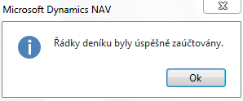
Zaúčtování platby ve finančním deníku
F9

Slide 11
Položky a detailní položky zákazníka
( pomocí ikony Detailní položky)

Slide 12
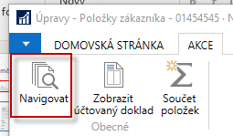
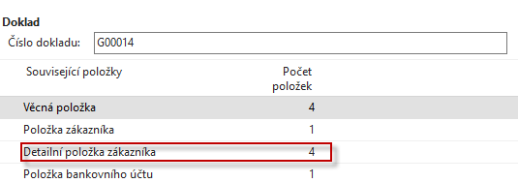
Položky a detailní položky zákazníka (s pomocí funkce Naviguj)

Slide 13
Věcné položky (hlavní kniha)
Účet 663100 -> Kurzové zisky realizované

Slide 14
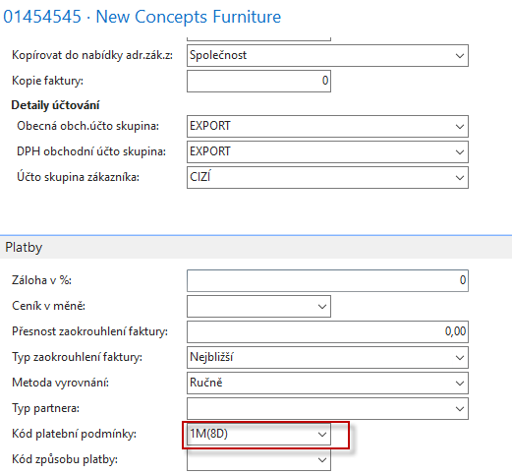
Příklad na skonto s kombinací změna kurzu
Změna platební podmínky na 1M(8D) – bude vysvětleno on-line
Jde o to, že pokud dojde k platbě za 8 dní nebo dříve, pak má zákazník
právo na automatické skonto (slevu) z platby ve výši 2 %. V popisu podmínky je
popis platební podmínky : 1 měsíc/2% 8 dnů.

Slide 15
Postup příkladu
Prodejní objednávka na 1 ks židle 1936-S
není v PWP prezentaci zobrazeno
Zaúčtování prodejní objednávky
v prezentaci jsou pouze zobrazeny položky zákazníka
Okamžitá platba s pomocí finančního deníku (FD)se změnou kurzu
tentokráte jeho snížení na 2200 Kč
je zobrazen FD před jeho zaúčtováním
Zaúčtování platby na příklad s pomocí Čísla vyrovnání
Položky zákazníka
Detailní položky zákazníka

Slide 16
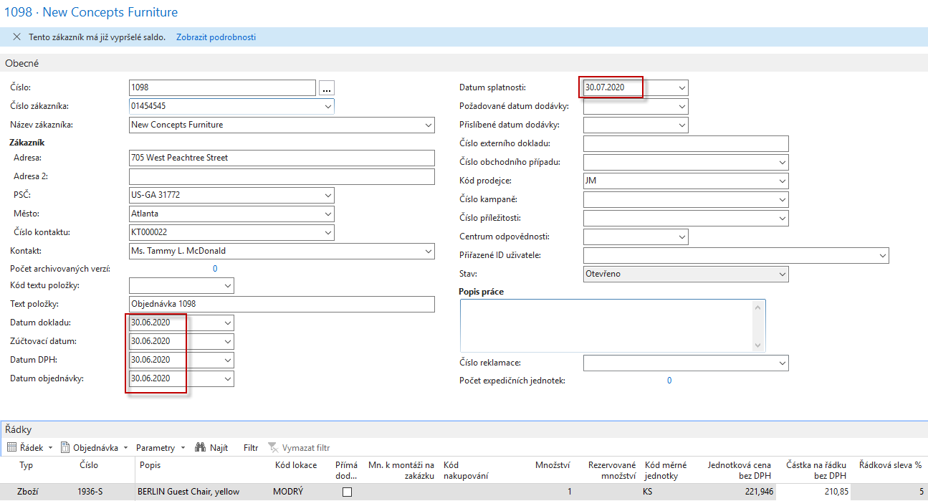
Prodejní objednávka

Slide 17
Položky zákazníka pro zaúčtování PO

Slide 18
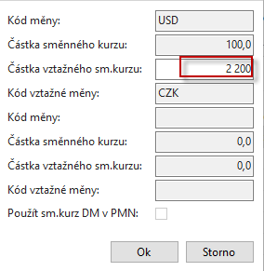
Finanční deník a jeho nastavení
F9

Slide 19
Položky zákazníka pro zaúčtování platby

Slide 20
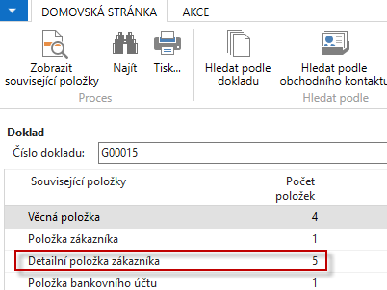
Detailní položky zákazníka pro zaúčtování platby

Slide 21
Konec sekce Detailní položky

